Slide 1
Pézsmapocok
Készítette: Kovács Krisztina

Slide 2
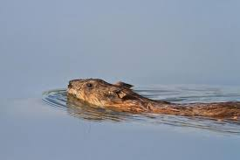
A pézsmapocok Amerika felfedezése után került Európába.
Kiválóan úszik, hosszú farkával kormányozik.
Fülnyílásai elzárhatóak.

Slide 3
Testének hossza: 25-36 cm
A farkán nincs szőr, oldalról valamelyest lapított, pikkelyes és majdnem olyan hosszú, mint a teste
Testtömege: 900-1800 gramm
Bundája szürkés – barna, vöröses árnyalattal, hasi része világosabb
Erős korona szőrei miatt kócosnak tűnik bundája
Nem alszik téli álmot, de a hideg évszakban hosszú pihenőre visszavonul a parti töltésbe épített várába
A pézsmapocok a töltések mentén a sekély vizekben építi oduját
Ehhez kákát, sást és nádat harap le és halmoz fel, általában víz alatti kijáratokat is épít
A fészek télen meleg
Ha kevés az élelem, egyszerűen a belső falakból falatozik és tavasszal kijavítja a károkat
Nyáron pedig a lakóvár tetején napozik

Slide 4
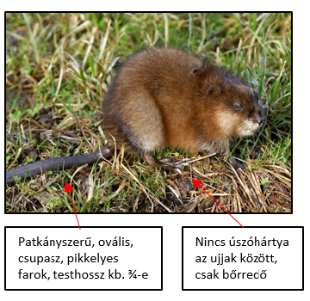

Slide 5
Tápláléka: rákok, halak, vízimadarak, növények.
Hörcsögféle.
Vackát víz fölé hajló fák tövében, maga ásta kotorékban készíti, de olykor megtelepszik vízparthoz közeli borzvárban, nádasban is.

Slide 6
Zsírréteg nem védi a kihűléstől a vízben, csak bundájának víztaszítósága, zsírossága és tömötsége.
Körülbelül 10 méter mélységbe és 1-2 percig merül maximálisan

Slide 7
Köszönöm a figyelmet!

